Slide 1
算法的魅力
以“求两个数的最大公约数”为例

Slide 2
解析法：3是否是6和9的公约数？
已知海伦公式，其中，a、b、c分别为三角形的三条边长。利用海伦公式求三角形面积的算法属于（ ）
A．穷举法 B．排序法 C．解析法 D．查找法

Slide 3
枚举法：6和9的公约数有哪些？
水仙花数是三位整数：其各位数字立方各等于该数本身，如 153 = 1**3 + 5**3 + 3**3 ，如果要求出所有的水仙花数，下列算法最合适的是（ ）
A．枚举法 B．查找法 C．解析法 D．排序法

Slide 4
枚举法：6和9的最大公约数？

Slide 5
数学思路：辗转相除
6和9
14和8
9%6=3
14%8=6
6%3=0
8%6=2
答案：3
6%2=0
答案：2

Slide 6
迭代法：两个数的最大公约数？
6和9
14和8
9%6=3
14%8=6
6%3=0
8%6=2
答案：3
6%2=0
答案：2

Slide 7
迭代法：（辗转法）
不断地重复，且每一次迭代得到的结果会被用来作为下一次迭代的的初始值。
递归法：
递归是重复调用函数自身实现循环，迭代是函数内某段代码实现循环。

Slide 8
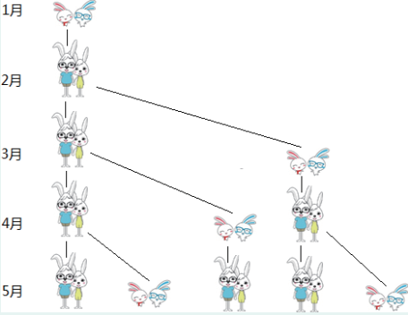
斐波那契在《计算之书》提出一个有趣的兔子问题：假设一对兔子每个月可以生出一对小兔子，一对兔子出生后第2个月就开始生小兔子，那么兔子的对数将如图所示：

Slide 9
斐波那契数列：数列的第一个数为 1,第二个数为 1，接下来每个数都等于前面2个数之和，即：1，1，2，3，5，8，13……现给出一个正整数N，求斐波那契数列中第 N个数是多少？

Slide 10
求 n!(n≤12)，也就是1×2×3...×n1×2×3...×n。
挑战：尝试不使用循环语句（for、while）完成这个任务。

